Slide 1

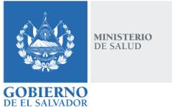
República de El Salvador
Ministerio de Salud
Boletín Epidemiológico periodo de vacaciones del mes de Diciembre, año 2018
Datos Preliminares
CONTENIDO
Fecha de elaboración: 30/12/2018
Quemados por pólvora
Atenciones y consultas
Situación epidemiológica eventos agrupados
Otros eventos
Recomendaciones
La información presentada corresponde a la recopilada desde el 24 de diciembre hasta el 30 de diciembre de 2018 (a las 8 a.m.). Se emplearon datos de casos notificados en Sistema Nacional de Vigilancia Epidemiológica de El Salvador (VIGEPES).
Principales causas de consulta, acumuladas desde el 24 de diciembre a la fecha, años 2017 - 2018
N° | Eventos | 2017 | 2018 | Diferencia | % variación
1 | Infección respiratoria aguda | 15684 | 15194 | -490 | -3
2 | Neumonías | 356 | 396 | 40 | 11
3 | Diarrea y gastroenteritis | 3990 | 4648 | 658 | 16
4 | Hepatitis aguda tipo A | 9 | 10 | 1 | 11
5 | Casos sospechosos de dengue | 25 | 69 | 44 | 176
6 | Casos sospechosos de Chikungunya | 1 | 2 | 1 | 100
7 | Casos sospechosos de Zika | 0 | 0 | 0
8 | Lesiones por transmisor de rabia** | 357 | 351 | -6 | -2
9 | Intoxicación Alimentaria aguda | 7 | 9 | 2 | 29
10 | Heridas por arma cortopunzante | 233 | 118 | -115 | -49
11 | Heridas por arma de fuego | 53 | 44 | -9 | -17
12 | Lesiones por vehículos (no moto) * | 316 | 408 | 92 | 29
Grupo de edad más afectado: IRAS de 1 a 4 años con 392 casos (22%); Diarreas y Gastroenteritis de 1 a 4 años con 128 casos ( 36%); Neumonías en menores de 5 años con 18 casos (60%); Lesiones por accidente por vehículos de 10 a 19 y >59 años con 31% (4 casos) cada uno.
Fuente: VIGEPES/DESASTRES-SUIS

Slide 2
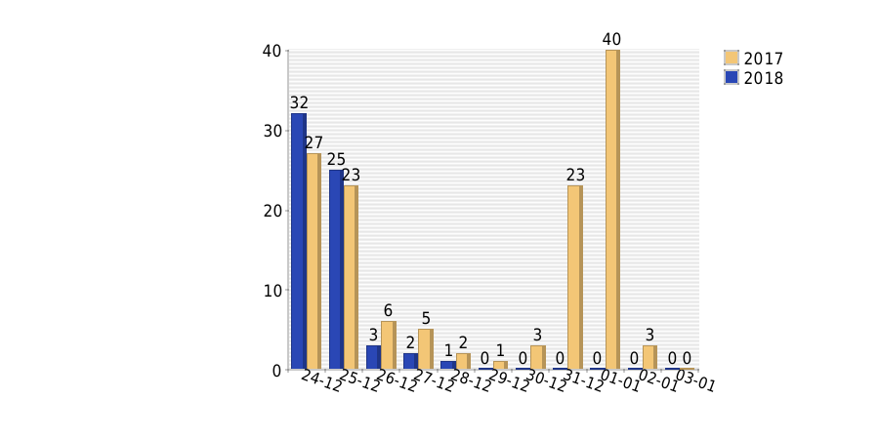
1
Quemados por pólvora
Casos de quemados plan belén 2017 -2018
Según fecha de quemadura
Caracterización de quemados por pólvora, El Salvador Plan Belén 2017 – 2018
 |  | 2017 | 2018
Sexo | Femenino | 15 | 15
 | Masculino | 75 | 48
Area | Rural | 40 | 28
 | Urbano | 50 | 35
Circunstancia | Fabricando | 0 | 0
 | Vendiendo | 0 | 0
 | Comprando | 0 | 0
 | Encendiendo | 62 | 42
 | En el Lugar | 21 | 14
 | Otros | 7 | 7
Profundidad | Grado I | 35 | 31
 | Grado II | 38 | 26
 | Grado III | 17 | 6
Manejo | Ambulatorio | 46 | 30
 | Ingreso | 20 | 16
 | Referido | 24 | 17
Sitios anatómicos más afectados por quemaduras, período Plan Belén 2018
Sitio anatómico más frecuente | FR (%)
Cabeza | 14.58
Ojos | 12.5
Extremidades Superiores | 38.54
Manos | 18.75
Dedos Manos | 15.63
Una persona puede quemarse más de una región corporal
Fuente: VIGEPES/DESASTRES-SUIS

Slide 3
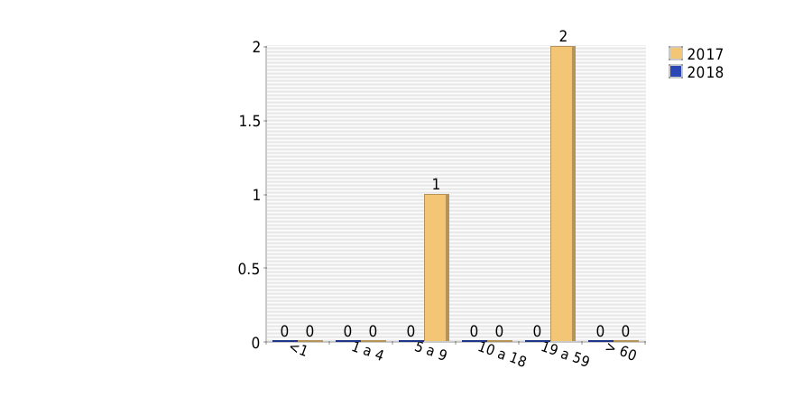
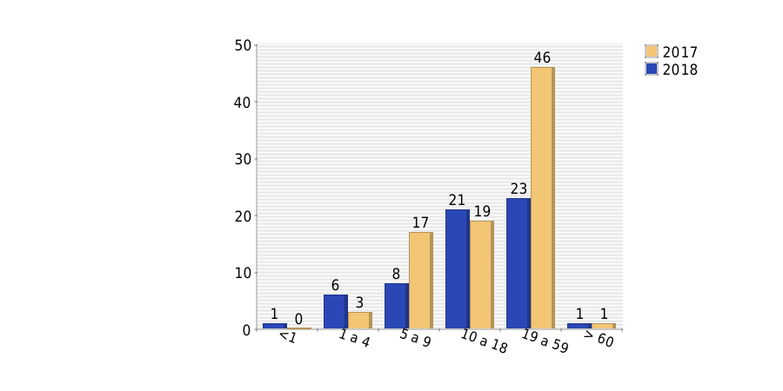
1
Quemados por pólvora
Por grupos de edad
Pacientes quemados por pirotécnicos según grupo de edad, 30 de Diciembre (8 a.m.) 2017-2018
Pacientes quemados por pirotécnicos según grupo de edad, Plan Belén 2017-2018

Slide 4
1
QUEMADOS
Por DEPARTAMENTO DE PROCEDENCIA
Desde el 1 de noviembre a la fecha del año 2018 se registran una reducción de un 26% (35 casos) en comparación con el mismo periodo del año 2017; el departamento de San Salvador concentra un 23% (23 casos), seguidos de Cabañas con 13% (13 casos), La Libertad 10% (10 casos), Santa Ana 9% (9 casos) y Chalatenango 7% (7 casos) en total estos 5 departamentos reportan el 63% (62 casos) del acumulado nacional durante ese período.
Durante el período del Plan Belén (del 24 de diciembre a las 8 am de este día) se ha registrado una reducción de 29% (26 casos) respecto al mismo período del 2017; el departamento de San Salvador representa el 19% (12 casos), seguido de La Libertad y Santa Ana con 13% (8 casos) cada uno, Cabañas con 11% (7 casos) y Chalatenango con 10% (6 casos); estos departamentos concentran 65% (41 casos) del total.

Slide 5
1
QUEMADOS
Por PRODUCTO PIROTÉCNICO
** Se reporta un caso de Honduras en el dato acumulado de 2017 y 2018.
Desde el 1 de noviembre a la fecha del año 2018, el 30% (30/99) de los casos ocurrió por el uso de morteros.
SEGÚN CIRCUNSTANCIA

Slide 6
1
QUEMADOS
SEGÚN GRADO DE QUEMADURA
Desde el 1 de noviembre a la fecha del año 2018, el 46% (46/99) de los casos corresponde a lesiones grado II de profundidad. Durante el Plan Belén, predominan las lesiones grado I, con un 49% (31/63). Es importante destacar que las lesiones grado III se redujeron con respecto al año 2017 en ambos periodos.
SEGÚN MANEJO RECIBIDO

Slide 7
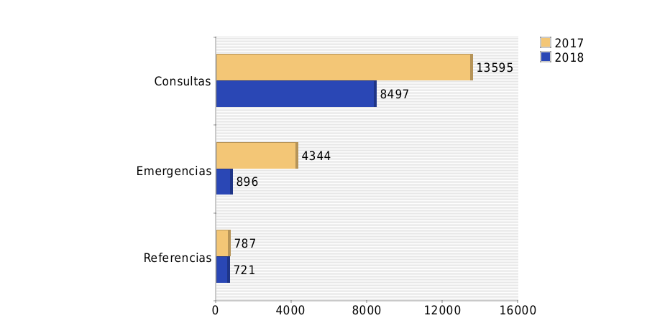
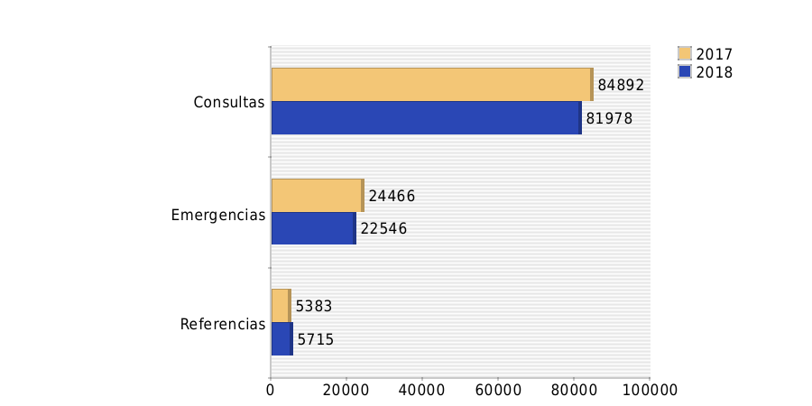
2
Atenciones y consultas
Total consultas, emergencias y referencias, por institución en establecimientos del sistema nacional de salud, vacaciones de fin de año, día 30/12/2018
Atenciones | 2017 | 2018 | Diferencia %
Total consultas | 13595 | 8497 | -37
Emergencias | 4344 | 896 | -79
Referencias | 787 | 721 | -8
Fuente: VIGEPES/DESASTRES-SUIS
Total consultas, emergencias y referencias, por institución en establecimientos del sistema nacional de salud, vacaciones de fin de año, a la fecha 2017 - 2018
Atenciones | 2017 | 2018 | Diferencia %
Total consultas | 84892 | 81978 | -3
Emergencias | 24466 | 22546 | -8
Referencias | 5383 | 5715 | 6
NOTA: Los datos corresponden a lo reportado en los días 24 al 30 de diciembre a las 6 am 2017– 2018.

Slide 8
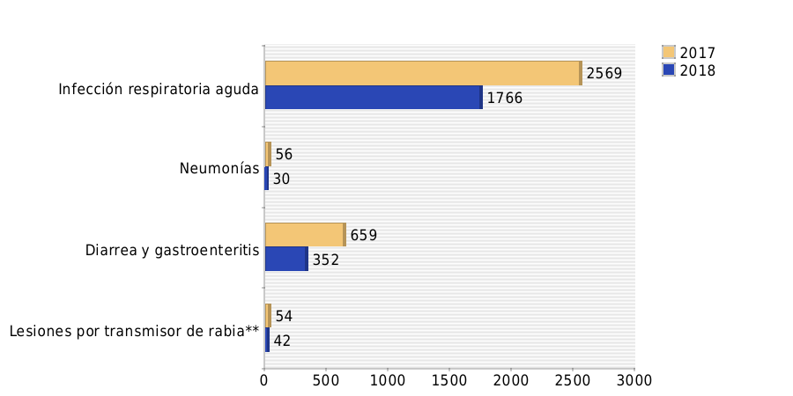
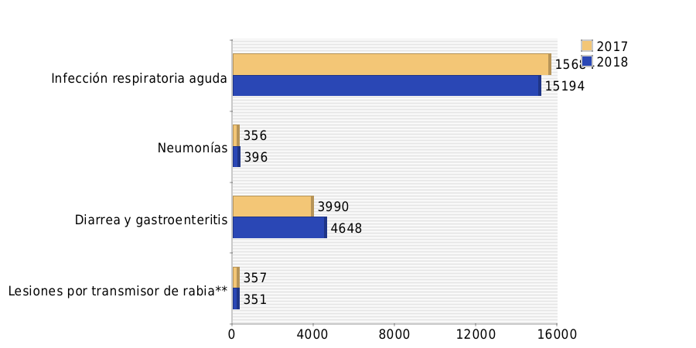

3
Situación epidemiológica de Eventos agrupados
Eventos de notificación agrupada objetos de vigilancia en vacaciones de fin de año, fecha 30/12/2018
Eventos | 2017 | 2018 | Diferencia | % Variación
Infecciones Respiratorias Agudas | 2569 | 1766 | -803 | -31
Enfermedad Diarreica Aguda | 56 | 30 | -26 | -46
Neumonías | 659 | 352 | -307 | -47
Mordidos animal trasmisor rabia | 54 | 42 | -12 | -22
Eventos de notificación agrupada objetos de vigilancia en vacaciones de fin de año, a la fecha 2017 - 2018
15684
15194
Eventos | 2017 | 2018 | Diferencia | % Variación
Infecciones Respiratorias Agudas | 15684 | 15194 | -490 | -3
Enfermedad Diarréica Aguda | 356 | 396 | 40 | 11
Neumonías | 3990 | 4648 | 658 | 16
Mordidos animal trasmisor rabia | 357 | 351 | -6 | -2
NOTA: Los datos corresponden a lo reportado del 24 al 30 de diciembre 2017 – 2018.
Fuente: VIGEPES/DESASTRES-SUIS

Slide 9
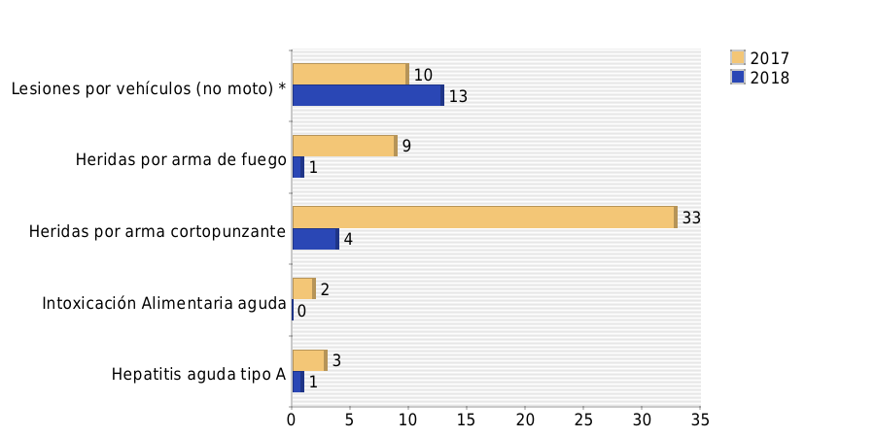
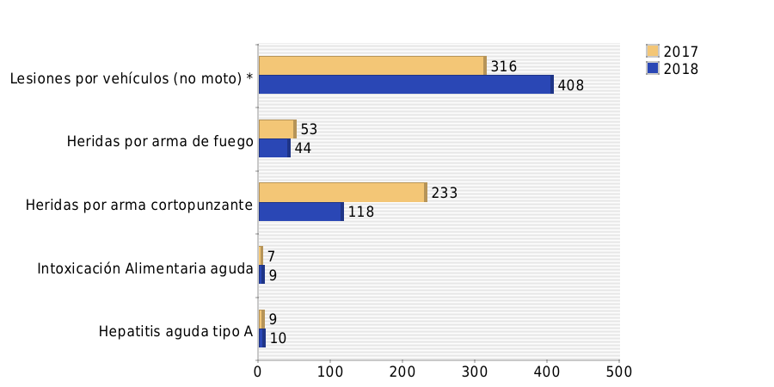
3
Situación epidemiológica de Eventos agrupados
Eventos de notificación agrupada objetos de vigilancia en vacaciones de fin de año, fecha 30/12/2018
Eventos | 2017 | 2018 | Diferencia | % variación
Lesiones por vehículos (no moto) * | 10 | 13 | 3 | 30
Heridas por arma de fuego | 9 | 1 | -8 | -89
Heridas por arma cortopunzante | 33 | 4 | -29 | -88
Intoxicación Alimentaria aguda | 2 | 0 | -2 | -100
Hepatitis aguda tipo A | 3 | 1 | -2 | -67
fuente: VIGEPES/DESASTRES-SUIS
Eventos de notificación agrupada objetos de vigilancia en vacaciones de fin de año, a la fecha 2017 - 2018
Eventos | 2017 | 2018 | Diferencia | % Variación
Lesiones por vehículos (no moto) * | 316 | 408 | 92 | 29
Heridas por arma de fuego | 53 | 44 | -9 | -17
Heridas por arma cortopunzante | 233 | 118 | -115 | -49
Intoxicación Alimentaria aguda | 7 | 9 | 2 | 29
Hepatitis aguda tipo A | 9 | 10 | 1 | 11
NOTA: Los datos corresponden a lo reportado en los días 24 al 30 de diciembre 2017 – 2018.
Fuente: VIGEPES/DESASTRES-SUIS

Slide 10
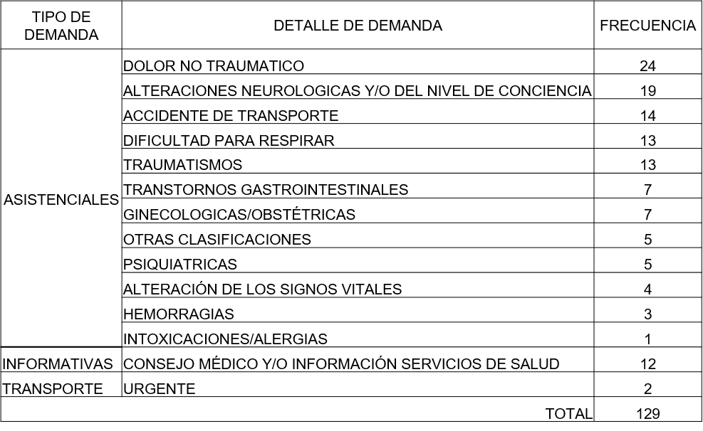
4
Otros eventos
Actividades de SISTEMA DE EMERGENCIA MÉDICAS – S.E.M. en las últimas 24 h
COORDINACIÓN DE ASISTENCIAS
REPORTE DESDE 7:00 AM DEL SABADO 29 HASTA 7:00 AM DE DOMINGO 30 DE DICIEMBRE 2018
Fuente: Sistema de Información del Sistema de Emergencias Médicas, SISEM
Estas coordinaciones de asistencias comprenden:
1) Demandas asistenciales: Envío de ambulancias, coordinadas con ambulancias SEM, Cuerpos de Socorro y Unidades del Sistema de Emergencias-911.
2) Demandas Informativas: Consejos en salud e información de servicios del sistema nacional de salud.
3) Demandas de transporte: Asistencias brindadas en apoyo a UCSF u hospitales de la Región Metropolitana.

Slide 11
4
Otros eventos
Acciones de salud ambiental durante el periodo de vacaciones

Slide 12
5
recomendaciones
Prevención de quemaduras por pirotécnicos
Recomendaciones para niñas, niños y adolescentes:
NO QUEMES PÓLVORA. Te puedes quedar ciego, amputado, con grave daño a tu cuerpo o te puede ocasionar la muerte.
No transites por lugares donde están quemando pólvora.
Nunca recojas un “cuete” que no ha explotado.
No aceptes que te regalen “cuetes”. Infórmale a tus padres.
Recomendaciones para adultos:
NO SE CONFIE. No hay pólvora segura, los adultos también se queman.
No proporcione pólvora a menores de 18 años, ni la queme si hay niñas o niños presentes: le puede costar hasta 10 salarios mínimos (promedio $2,500 USD)
No queme “cuetes” de alto poder.
No manipule pólvora bajo los efectos del alcohol o drogas.
No queme pólvora dentro de las viviendas ni en predios baldíos porque puede causar un incendio.
Recuerde que: Los casos de niñas, niños y adolescentes que se quemen y no reciban atención médica inmediata, se aplicarán las sanciones legales pertinentes a sus madres, padres o cuidadores de acuerdo con el Código Penal, la Ley de Regulación y control de Actividades pirotécnicas y la LEPINA.

Slide 13
5
recomendaciones
Prevención de accidentes de tránsito
Adoptar medidas preventivas al conducir a la defensiva, respetando el reglamento general de tránsito.
Uso de casco para motociclista o ciclista
Uso de cinturón de seguridad
Asignar conductor si toma bebidas alcohólicas
Evitar distracciones al manejar
No maneje mientras esté hablando por teléfono o mandando un texto; salga del camino y estacione en un lugar seguro para hacerlo
Realizar controles periódicos sobre el estado de seguridad del vehículo tales como los frenos, presión de aire de los neumáticos, sillas para niños, higiene de los vidrios del vehículo, etc.
Prevención de EDAS (alimentos y agua)
Lavarse las manos después de ir al baño y antes de manipular alimentos o de comer
Procure comer siempre en su casa, de no ser así, coma en lugares higiénicos,
Enseñe a los pequeños a no llevarse objetos a la boca,
Lavar frutas y verduras antes de consumir,
Cuidado al cocer la comida, sobre todo las carnes y huevos, recuerde que deben tener una buena cocción,
Utiliza gel antibacterial frecuentemente para limpiarse las manos,
Tome precauciones al consumir mariscos, hágalo en lugares confiables,
Beba agua embotellada.

Slide 14
5
recomendaciones
Prevención de IRAS
Evitar cambios bruscos de temperatura,
Consumir frutas y verduras ricas en vitaminas A y C. Como por ejemplo: zanahoria, naranja, mandarina y limón, entre otras,
No fumar en lugares cerrados, ni cerca de niños, ancianos y personas enfermas,
Evitar lugares de alta concentración poblacional, como cines, teatros, bares, autobuses, etc.
Cubrir nariz y boca con pañuelos desechables al toser o estornudar y lavarse las manos para proteger a las demás personas,
No saludar de forma directa (dando un beso o estrechando la mano) para no contagiar a otras personas,
Tratar de mantenerse alejado de multitudes y sitios públicos.
Acudir al establecimiento de salud más cercano o consultar a su médico, especialmente en el caso de niños y ancianos con fiebre alta, debilidad generalizada, dificultad al respirar, tos seca persistente y dolores musculares.
Evitar tocarse ojos, boca y nariz, ya que los gérmenes se diseminan cuando una persona toca algún objeto contaminado y luego se toca los ojos, boca o nariz.

